Slide 1
COVID-19 가 유럽 축구 리그 경기에 미치는 영향 : 홈 팀 이점은 관중에 실재하는가?
6조
20150623 유호정
20161591 박종현
20171068 김수린

Slide 2
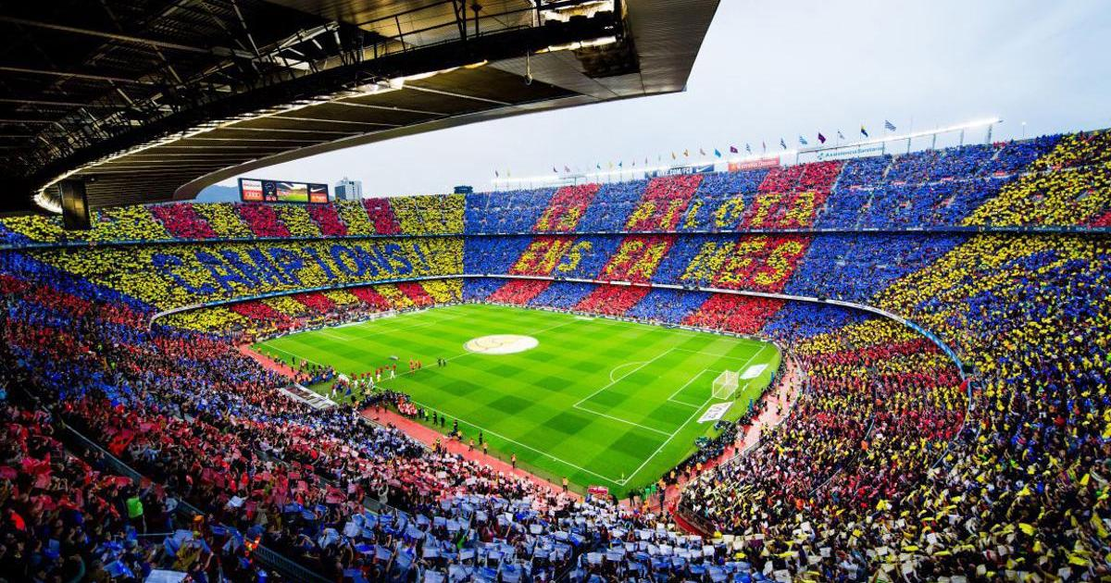
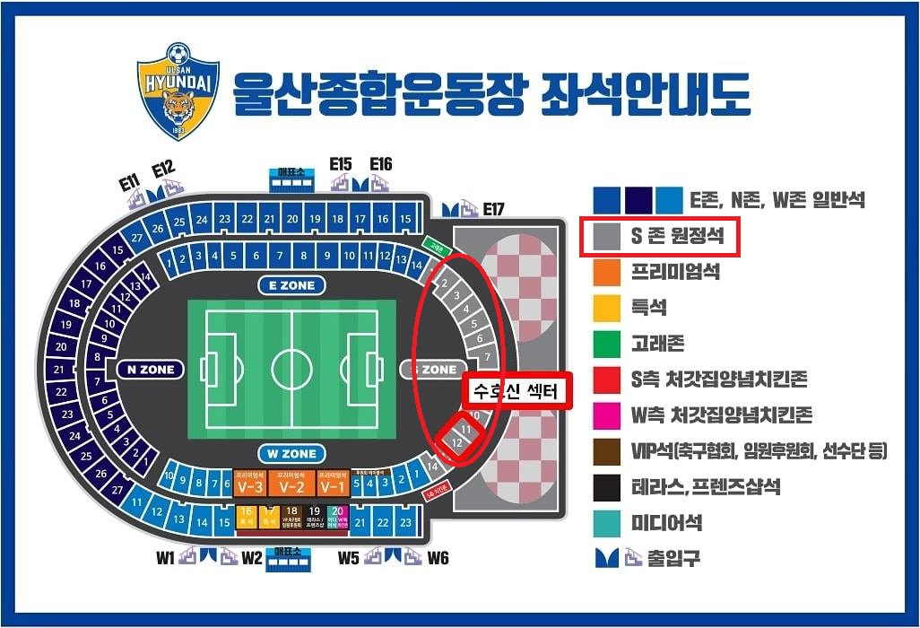
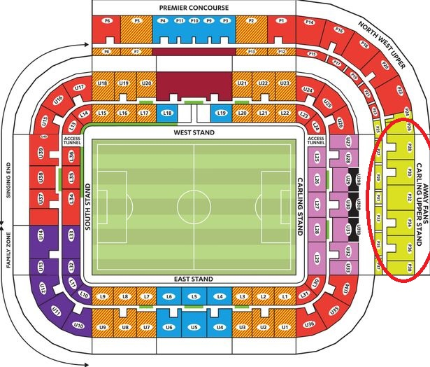
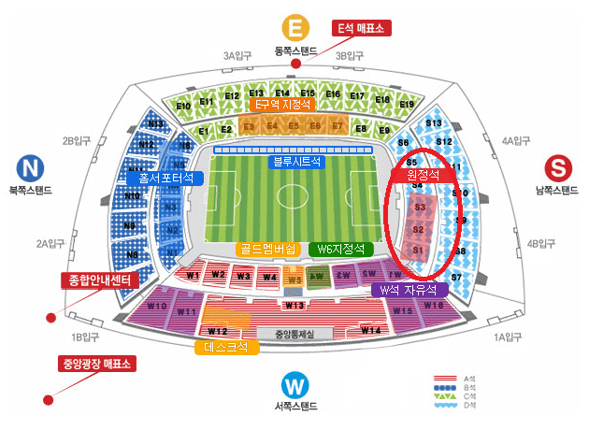
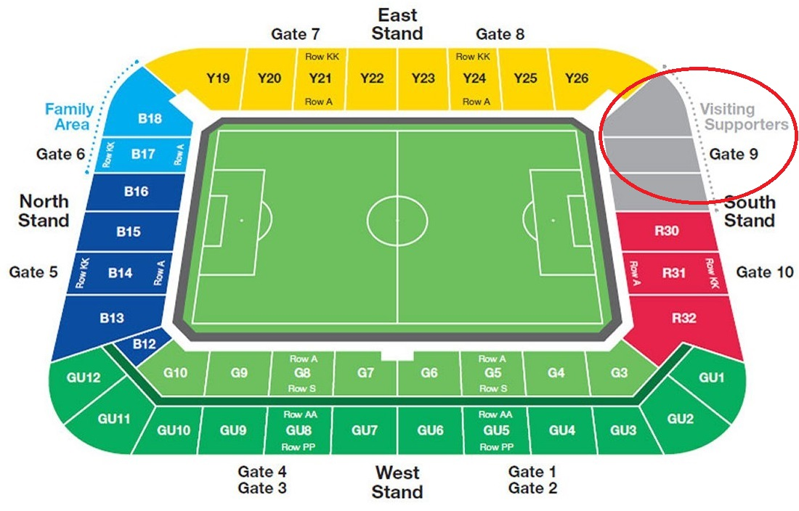
발표에 앞서
홈 팀 이점(home advantage)란?
어웨이 팀이 홈 팀으로 원정 경기를 올 때 홈 팀이 어웨이 팀보다 상대적으로 유리한 부분들.
관중
시설
체력
심리적 안정감
판정?
Notes:
판정은 사람의 몫… VAR은 제한적 상황에서만 사용, 궁극적 판단은 사람. 올림픽. 소트니코바?

Slide 3
데이터 분석 목표
데이터 분석의 목표를 명확한 한문장으로 정의
코로나 전/후 유럽 축구 리그 경기 결과 데이터를 분석하여 홈 팀과 어웨이 팀의 득점, 슈팅 횟수, 파울과 카드 판정 등의 분야에서 홈 이점(home advantage)이 나타나는 양상을 분석
데이터 분석 결과 얻고자 하는 value
코로나 전/후 홈 이점의 수치 변화와 그것을 가장 크게 누리고 있던 리그 및 팀

Slide 4
분석 대상 데이터
데이터 수집 사이트
https://www.football-data.co.uk/downloadm.php
데이터 volume
유럽 상위권 10개 리그의
2000/2001 ~ 2019/2020 시즌 유관중 경기 데이터 81,413 건
2019/2020, 2020/2021 시즌 무관중 경기 데이터 4,863 건
분석 대상 데이터의 주요 항목
홈/어웨이 득점, 슈팅 횟수, 유효 슈팅 횟수, 반칙 및 카드 개수

Slide 5
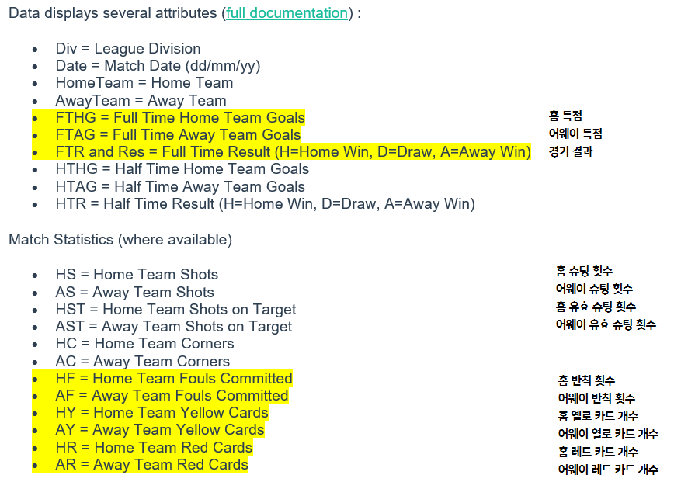
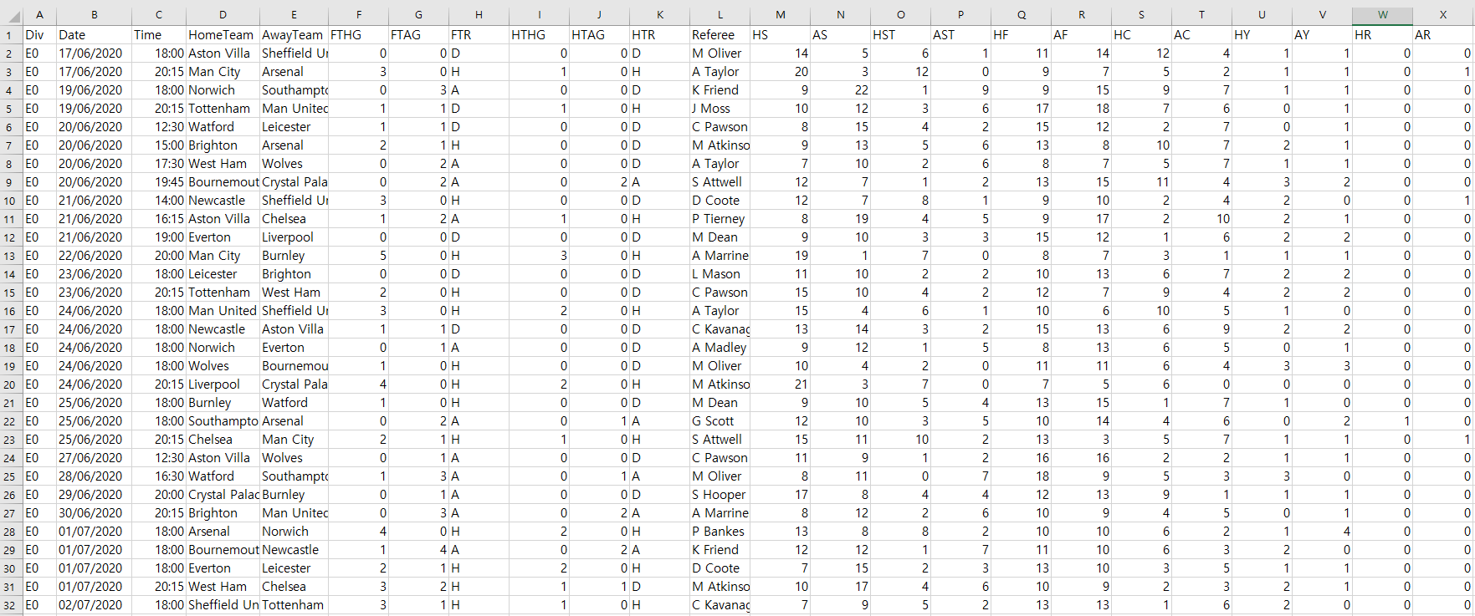
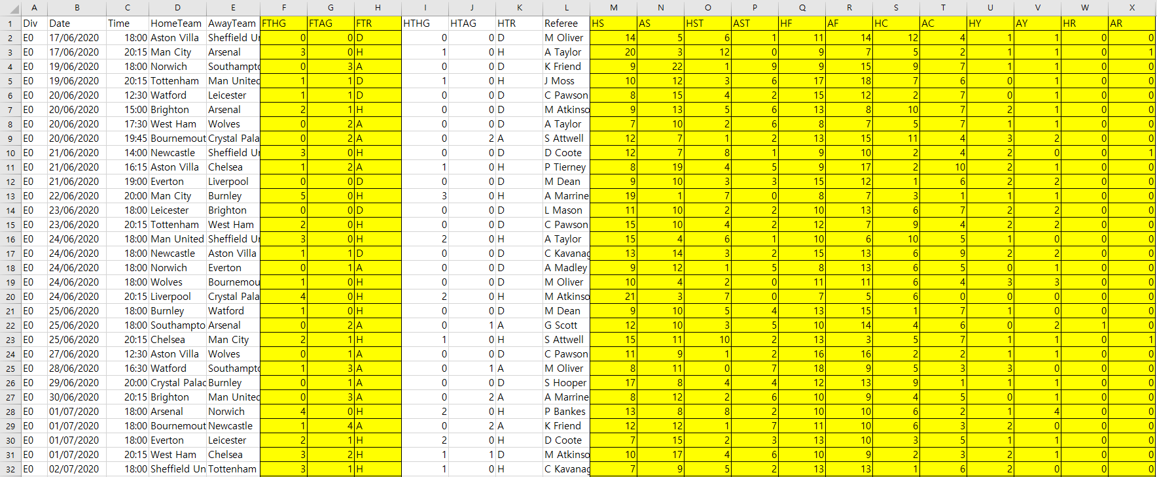
분석 대상 데이터

Slide 6
데이터 가시화를 위해 선택한 그래프
본 데이터 분석을 통해 찾고자 하는 value의 특징
유관중/무관중 경기의 홈/어웨이 팀 평균 득점, 파울 비율 등을 비교하고, 리그나 팀의 수치를 정렬하여 비교함
분석 결과 가시화를 위해 선택한 그래프의 종류
홈 팀과 어웨이 팀의 각 항목별 값이나 portion을 비교하여 상대적 우위를 한 눈에 알아보고자 하므로, 특히 두 값의 portion 비교에 특화된 Pie Chart를 사용한다.
리그나 팀의 항목별 값을 정렬하여 가장 수치가 큰 리그/팀들을 나타내기 위해 막대그래프를 사용한다.
데이터 선정을 위한 유관중 경기의 연도별 비교는 시간의 흐름에 따른 값의 변화를 나타내기 위해 꺾은선 그래프를 사용한다.

Slide 7
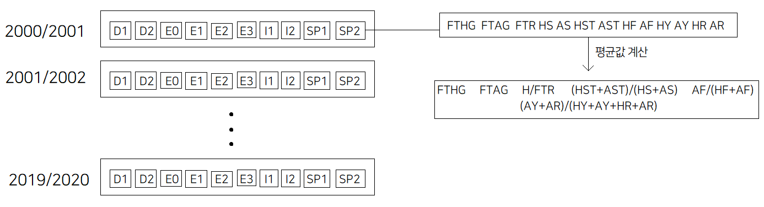
질문 0. 2000/2001 ~ 2019/2020 시즌의 유관중 경기 데이터들은 모두 유의미한가?
데이터 연관관계도

Slide 8
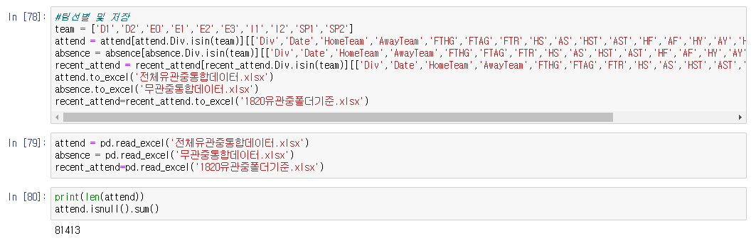
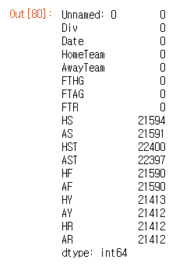
질문 0. 2000/2001 ~ 2019/2020 시즌의 유관중 경기 데이터들은 모두 유의미한가?
구현코드

Slide 9
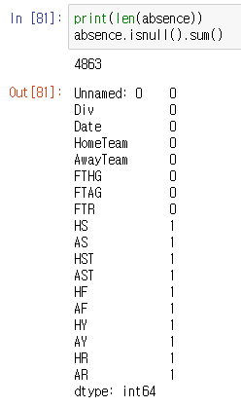
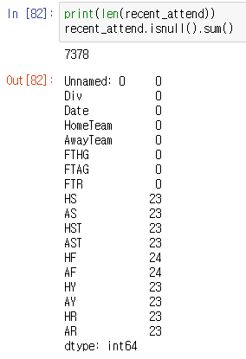
질문 0. 2000/2001 ~ 2019/2020 시즌의 유관중 경기 데이터들은 모두 유의미한가?
구현코드

Slide 10
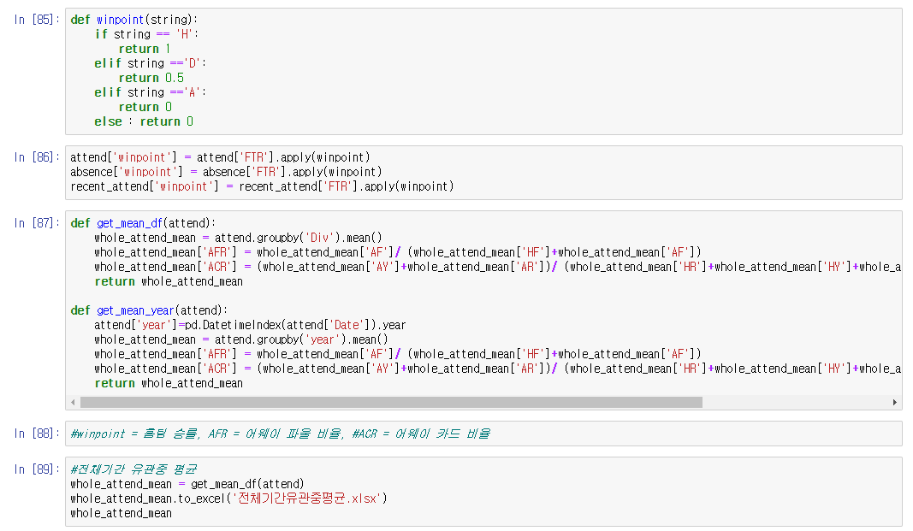
질문 0. 2000/2001 ~ 2019/2020 시즌의 유관중 경기 데이터들은 모두 유의미한가?
구현코드

Slide 11

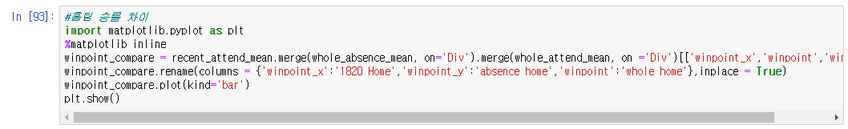
질문 0. 2000/2001 ~ 2019/2020 시즌의 유관중 경기 데이터들은 모두 유의미한가?
구현코드

Slide 12
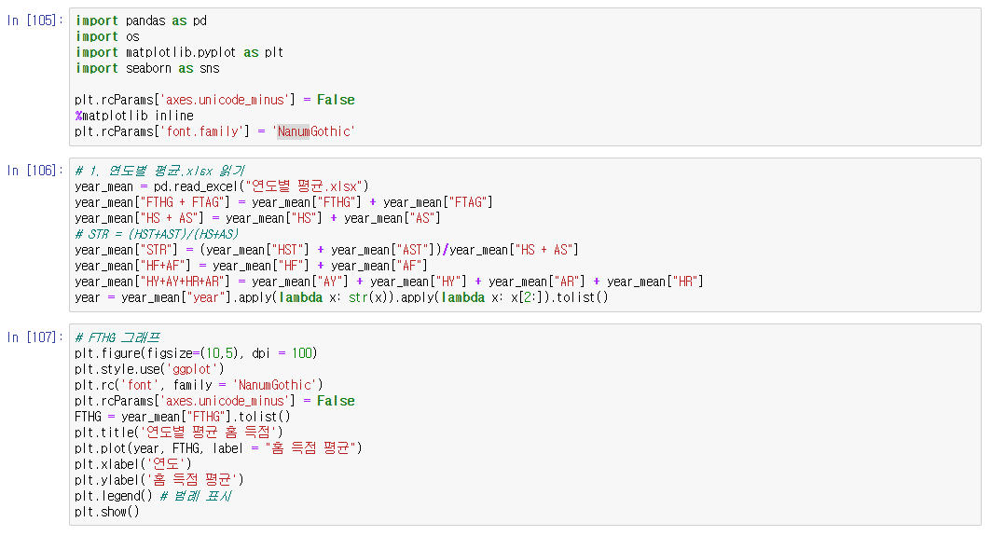
질문 0. 2000/2001 ~ 2019/2020 시즌의 유관중 경기 데이터들은 모두 유의미한가?
구현코드

Slide 13
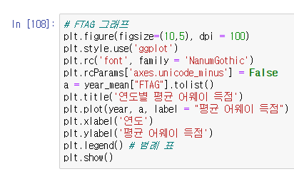
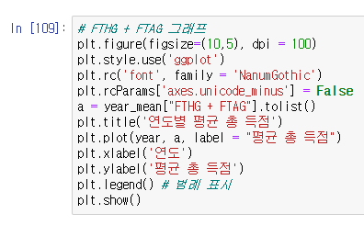
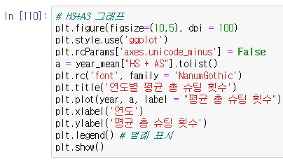
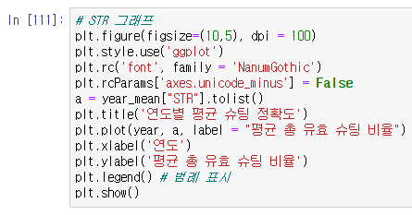
질문 0. 2000/2001 ~ 2019/2020 시즌의 유관중 경기 데이터들은 모두 유의미한가?
구현코드

Slide 14
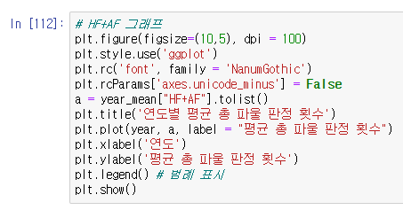
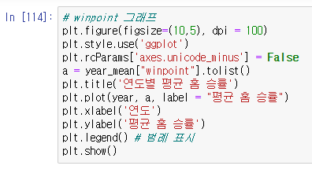
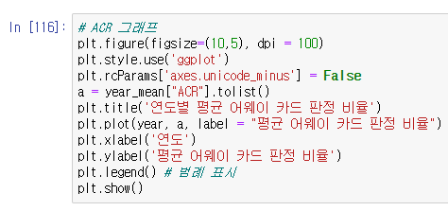
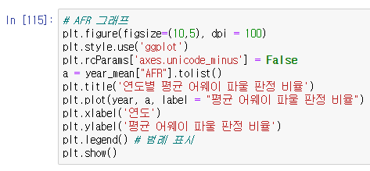
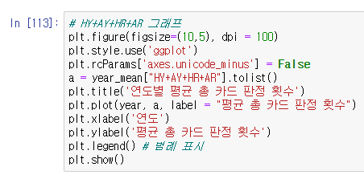
질문 0. 2000/2001 ~ 2019/2020 시즌의 유관중 경기 데이터들은 모두 유의미한가?
구현코드

Slide 15
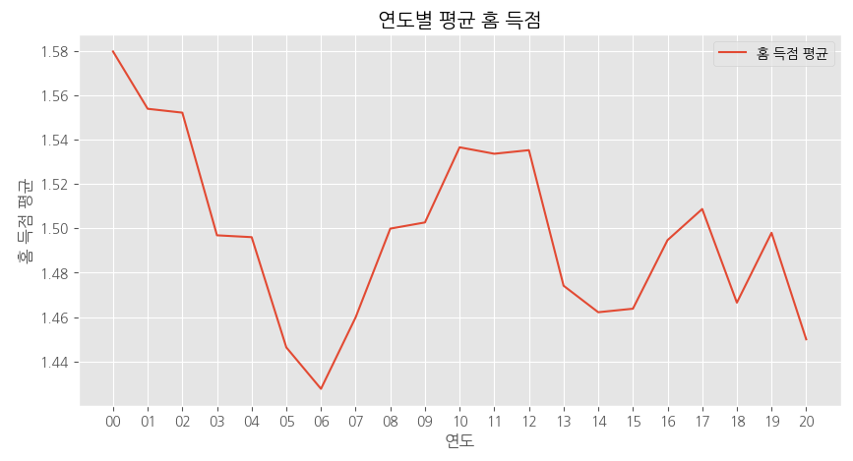
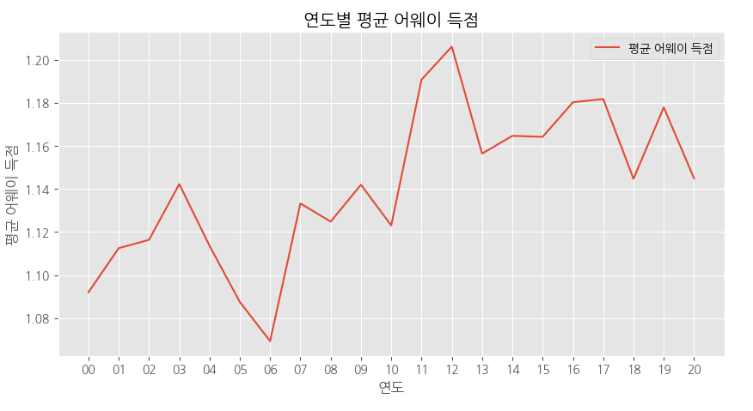
질문 0. 2000/2001 ~ 2019/2020 시즌의 유관중 경기 데이터들은 모두 유의미한가?
데이터 분석 결과
연도별 평균 홈/어웨이 득점을
각각 그래프로 나타냈다.
평균 홈 득점은 우하향,
평균 어웨이 득점은 우상향의
꼴을 띈다.
홈과 어웨이의 득점차가 점차 줄어든다고 할 수 있다.

Slide 16
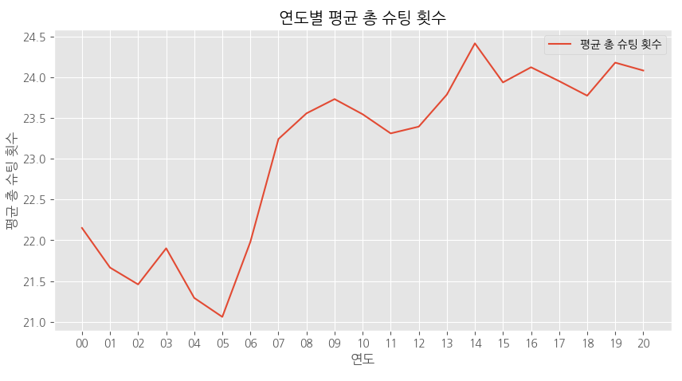
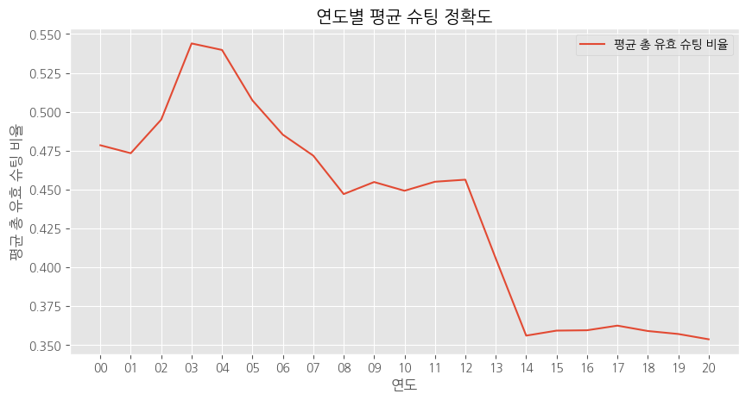
질문 0. 2000/2001 ~ 2019/2020 시즌의 유관중 경기 데이터들은 모두 유의미한가?
데이터 분석 결과
연도별 평균 총 슈팅 횟수와 정확도를 각각 그래프로 나타냈다.
평균 슈팅 횟수는 우상향으로 증가하는 반면, 슈팅 정확도는 크게 우하향이다.
게임 전술의 변화로 득점하기 어려워졌거나 선수들의 플레이 스타일 변화 등 여러 가지 요인이 있을 것이다.

Slide 17
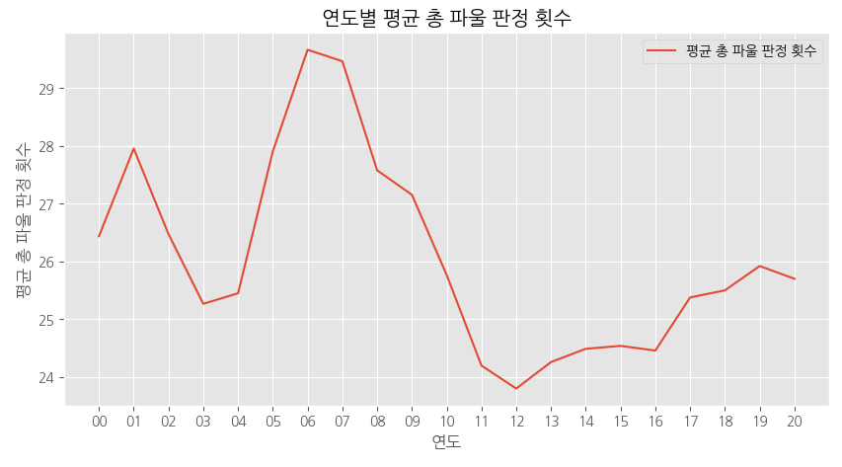
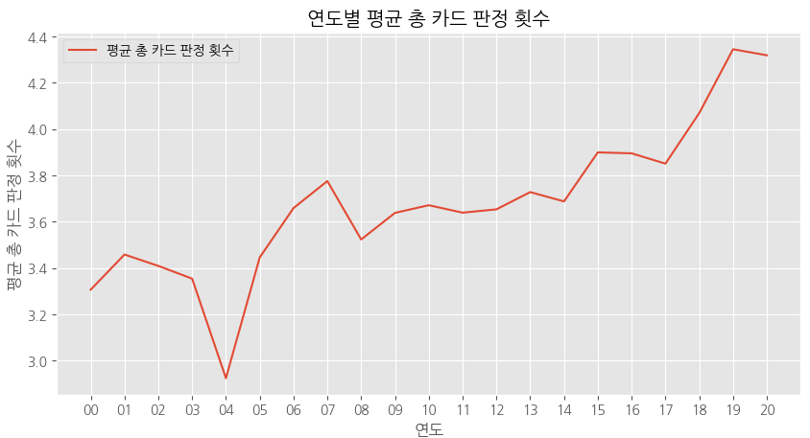
질문 0. 2000/2001 ~ 2019/2020 시즌의 유관중 경기 데이터들은 모두 유의미한가?
데이터 분석 결과
연도별 평균 총 파울과 카드 판정의 횟수를 각각 그래프로 나타냈다.
평균 파울 판정 횟수는 변화의 폭이 크지만 근 10년간 큰 변화의 양상을 띄지 않지만, 카드 판정 횟수는 확실한 우사향으로 상승하고 있다.
선수들의 플레이 스타일 변화나 심판 규정의 개정으로 카드를 쉽게 줄 수도 있을 것이다.

Slide 18
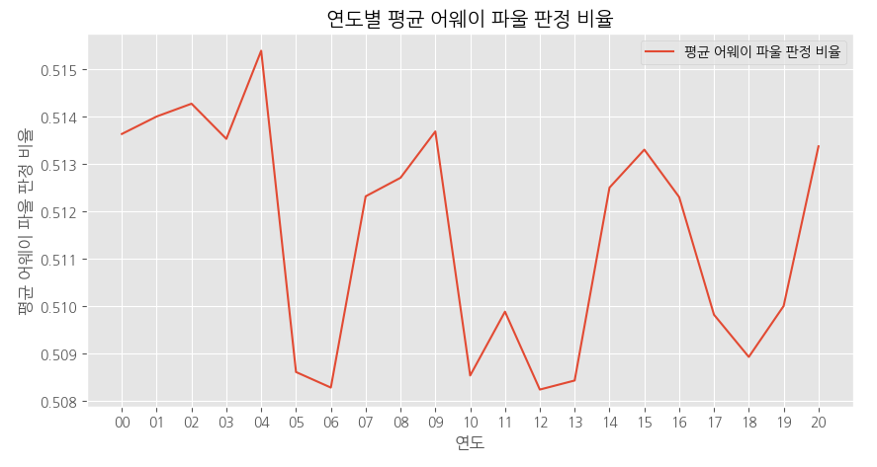
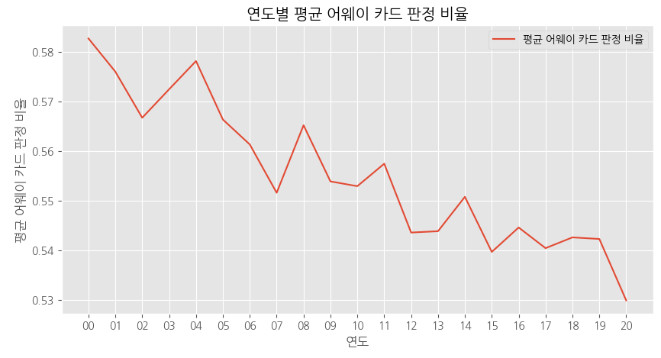
질문 0. 2000/2001 ~ 2019/2020 시즌의 유관중 경기 데이터들은 모두 유의미한가?
데이터 분석 결과
연도별 평균 파울과 카드 판정 중 어웨이 팀의 비율을 그래프로 나타냈다.
평균 어웨이 팀의 파울 비율은 크게 진동하지만, 카드 판정의 비율은 우하향으로 감소하는 꼴이다.
어웨이 팀의 반칙 판정도 마찬가지로 선수들의 플레이 스타일 변화나 심판 규정의 개정의 영향 등 여러 가지 요인이 작용할 수 있다.

Slide 19
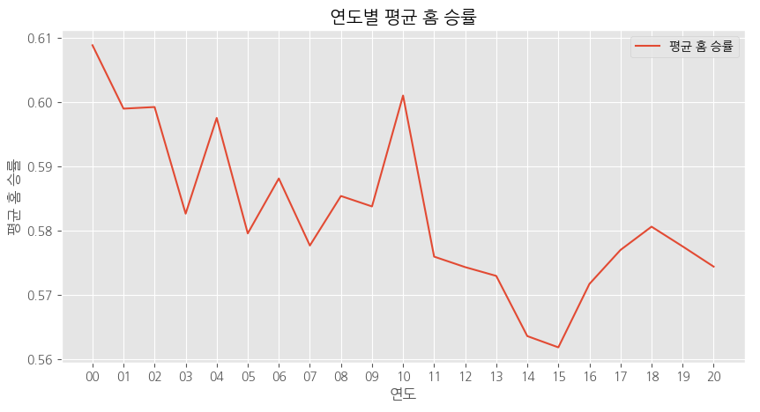
질문 0. 2000/2001 ~ 2019/2020 시즌의 유관중 경기 데이터들은 모두 유의미한가?
데이터 분석 결과
연도별 평균 홈 팀의 승률을 그래프로 나타냈다.
전체적으로 우하향으로 감소하는 형태이고, 근 5년간은 큰 변화가 없다.
앞서 살펴본 여러 가지 데이터 항목들을 고려해봤을 때 모두 진동하며 값이 불안정하거나 우상향, 우하향으로 값이 의미있을 정도로 변화하기 때문에 00-20 시즌의 데이터를 모두 사용하는 것은 최근인 무관중 데이터와 비교하기에 무리라고 판단할 수 있다. 따라서 18-20 시즌 데이터를 유관중 데이터로 사용한다.

Slide 20
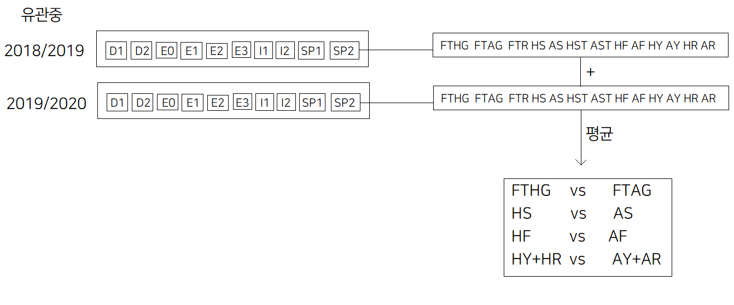
질문 1. 유관중 경기에서 홈 팀은 어떤 이점을 갖는가?
데이터 연관관계도

Slide 21
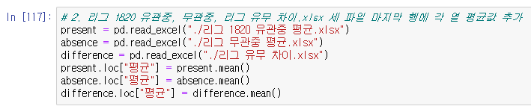
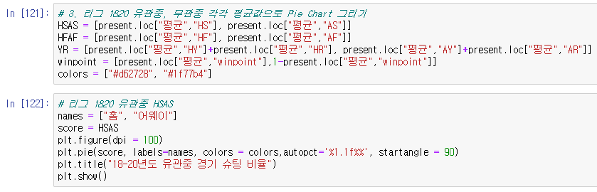
질문 1. 유관중 경기에서 홈 팀은 어떤 이점을 갖는가?
구현코드

Slide 22
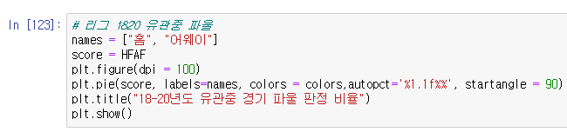
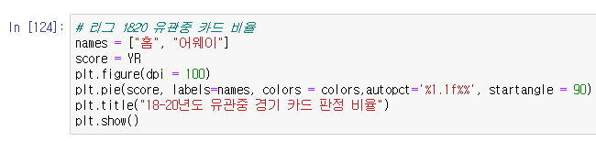
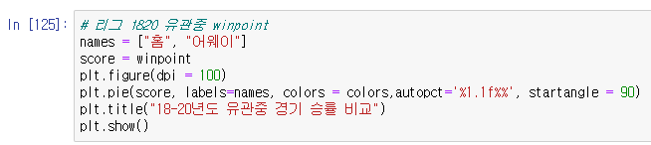
질문 1. 유관중 경기에서 홈 팀은 어떤 이점을 갖는가?
구현코드

Slide 23
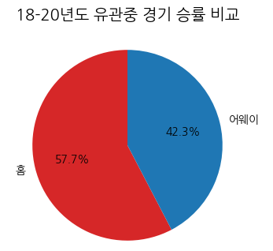
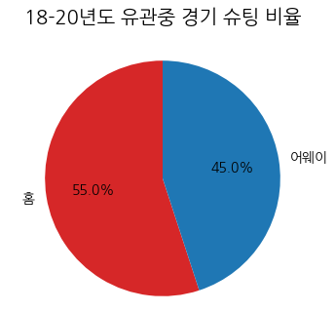
질문 1. 유관중 경기에서 홈 팀은 어떤 이점을 갖는가?
데이터 분석 결과
유관중 경기의 홈 팀의 승률 및 경기 당 슈팅 점유율을 Pie chart 로 나타냈다.
홈 팀의 승률이 57.7%로 어웨이 팀과 크게 차이가 난다.
경기의 우위를 결정하는 슈팅 비율 또한 홈 팀이 55%로 확실한 우위를 점한다.

Slide 24
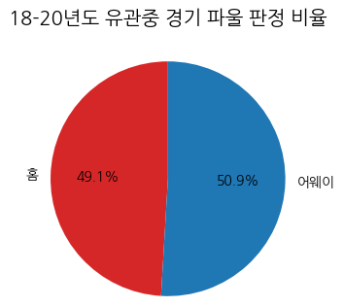
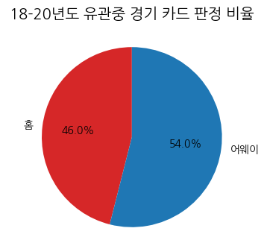
질문 1. 유관중 경기에서 홈 팀은 어떤 이점을 갖는가?
데이터 분석 결과
반칙 판정 비율을 Pie chart로 나타내어 비교했다.
단순 파울은 어웨이 팀이 근소하게 더 많지만, 유의미한 결과는 아니다. 그러나 카드 판정의 경우 꽤나 큰 차이가 난다. 홈 팀이 판정에서 통계적으로 유리하다고 말할 수 있다.
홈 팀이 거의 모든 경기에서 이렇게 유리한 승률 및 승기를 잡고 판정 또한 통계적으로 유리한 것을 홈 팀 advantage라고 할 수 있다.

Slide 25
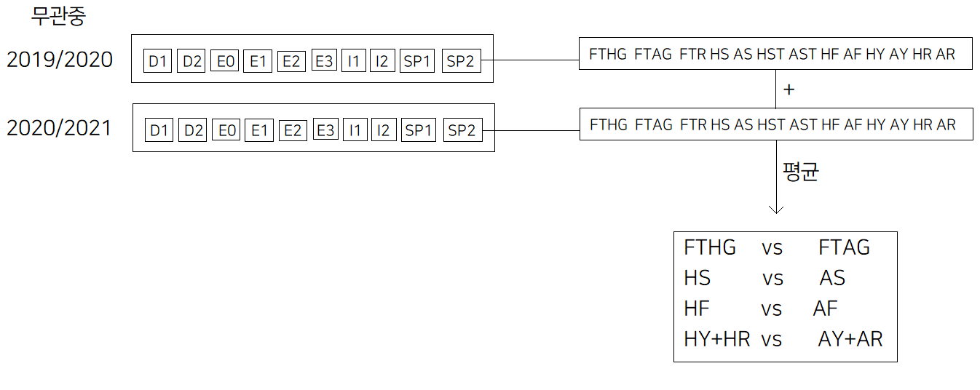
질문 2. 무관중 경기에서 홈 팀의 이점들은 어떻게 변했는가?
데이터 연관관계도

Slide 26
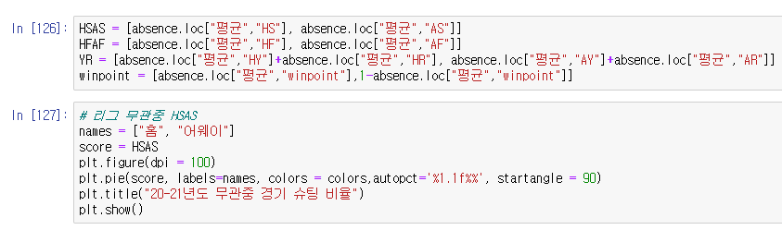
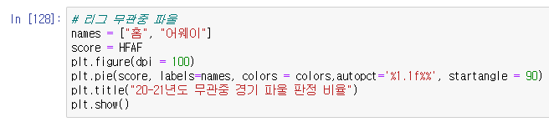
질문 2. 무관중 경기에서 홈 팀의 이점들은 어떻게 변했는가?
구현코드

Slide 27
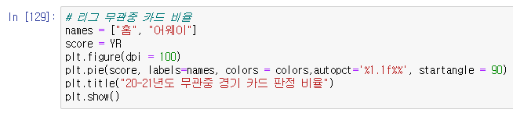
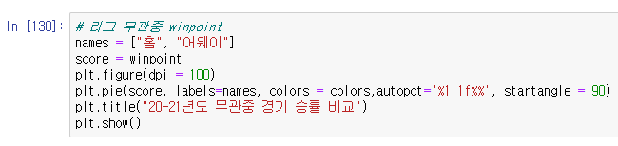
질문 2. 무관중 경기에서 홈 팀의 이점들은 어떻게 변했는가?
구현코드

Slide 28

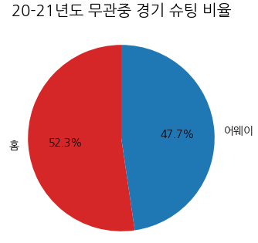
질문 2. 무관중 경기에서 홈 팀의 이점들은 어떻게 변했는가?
데이터 분석 결과
무관중 경기의 평균 홈/어웨이 팀의 승률과 슈팅 비율을 Pie chart로 나타냈다.
홈 팀이 각각 3.7%, 2.7% 줄었지만 두 데이터 모두 50%를 넘으며 여전히 홈 팀이 승률과 승기를 잡는다.
Notes:
막대그래프로 유무관중 항목별 차이 나타내면 좋을텐데

Slide 29


질문 2. 무관중 경기에서 홈 팀의 이점들은 어떻게 변했는가?
데이터 분석 결과
무관중 경기의 평균 홈/어웨이 팀의 파울 비율과 카드 비율을 Pie chart로 나타냈다.
어웨이 팀이 각각 1.2%, 4.1% 감소하였다.

Slide 30
질문 2. 무관중 경기에서 홈 팀의 이점들은 어떻게 변했는가?
데이터 분석 결과
홈 팀과 어웨이 팀의 파울 비율이 비슷한 수치라도 그것이 역전됐다는 점에서 의미가 있다.
2000년도 시즌부터 지금까지 어웨이 팀의 반칙과 카드 판정 비율이 감소하거나 진동하는 꼴이긴 하여도 50%는 가볍게 초과했다. 그러나 이번에 처음으로 어웨이 팀의 비율이 50%보다 낮아졌다.
홈 관중의 부재가 판정에 영향을 끼친다고 말할 수 있다.
Notes:
여기도 막대그래프 넣어서 마무리, 전체 연도 꺾은선 그래프와 비교해서

Slide 31

질문 3. 무관중 경기에 가장 큰 영향을 받은 리그는?
데이터 연관관계도

Slide 32



질문 3. 무관중 경기에 가장 큰 영향을 받은 리그는?
구현코드

Slide 33

질문 3. 무관중 경기에 가장 큰 영향을 받은 리그는?
데이터 분석 결과
무관중 경기 시 홈 팀의 승률 변화량을 막대 그래프로 오름 차순 정렬하여 나타냈다.
10개 리그 모두 평균 홈 승률이 감소했다.
E0 리그, 영국의 프리미어리그가 12.8% 로 가장 크게 감소했다.
평균적으로 6.4% 감소했다.

Slide 34

질문 3. 무관중 경기에 가장 큰 영향을 받은 리그는?
데이터 분석 결과
무관중 경기 시 어웨이 팀의 파울 판정 비율의 변화량을 막대 그래프로 오름 차순 정렬하여 나타냈다.
10개 리그 모두 평균 어웨이 팀의 파울 판정 비율이 감소했다.
E1 리그, 영국의 챔피언십리그가 5.3% 로 가장 크게 감소했다. 평균적으로 2.59% 감소했다.

Slide 35

질문 3. 무관중 경기에 가장 큰 영향을 받은 리그는?
데이터 분석 결과
무관중 경기 시 어웨이 팀의 카드 판정 비율의 변화량을 막대 그래프로 오름 차순 정렬하여 나타냈다.
10개 리그 모두 평균 어웨이 팀의 카드 판정 비율이 감소했다.
E2 리그, 영국의 League 1이 12.4% 로 가장 크게 감소했다. 평균적으로 7.87% 감소했다.
10개 리그 모두 세 항목에 대해서 감소하는 추세를 보이며, 각각 E0, E1와 E2 리그가 가장 큰 영향을 받았다.
이 세 리그는 모두 영국 리그로, 세 항목 모두에 대해서 영국리그가 상위권에 들었다.
즉, 영국 리그가 무관중 경기에 가장 큰 홈 이점 영향을 받았다.

Slide 36

질문 4. 무관중 경기에 가장 큰 영향을 받은 팀은?
데이터 연관관계도

Slide 37

질문 4. 무관중 경기에 가장 큰 영향을 받은 팀은?
구현코드

Slide 38

질문 4. 무관중 경기에 가장 큰 영향을 받은 팀은?
구현코드

Slide 39

질문 4. 무관중 경기에 가장 큰 영향을 받은 팀은?
구현코드

Slide 40

질문 4. 무관중 경기에 가장 큰 영향을 받은 팀은?
구현코드

Slide 41

질문 4. 무관중 경기에 가장 큰 영향을 받은 팀은?
구현코드

Slide 42

질문 4. 무관중 경기에 가장 큰 영향을 받은 팀은?
구현코드

Slide 43


질문 4. 무관중 경기에 가장 큰 영향을 받은 팀은?
데이터 분석 결과
홈 진영 승률 및 어웨이 진영 승률 변화량이 가장 큰 상위 10개 팀의 목록을 나타냈다.
무관중 경기에서 홈 승률이 가장 많이 떨어졌다는 것은 홈 관중의 역할이 크다는 것이며, 즉 홈 관중에서 발생하는 홈 이점이 가장 큰 팀이라는 것이다. 어웨이 결과는 반대로 상대 팀의 홈 이점에 피해를 입고 있었다는 뜻이다.
그러나 실제 Top 10 팀의 목록을 보면 그렇지 않다. 홈 관중에서 발생하는 홈 이점이 가장 큰 팀들은 관중의 규모가 그만큼 커야 하지만 상위 10개 팀들은 그렇게 많은 팬을 보유하지 않는다.
또한, Bolton 과 Everton을 비롯하여 여러 팀들이 두 랭킹에 모두 포함된다. 극단적인 전적의 팀들이 해당된다.

Slide 44


질문 4. 무관중 경기에 가장 큰 영향을 받은 팀은?
데이터 분석 결과
홈 진영 승률 및 어웨이 진영에서의 파울 수 변화율이 가장 큰 상위 10개 팀의 목록을 나타냈다.
홈 파울 수는 Liverpool이 41.8%로 가장 많이 늘었으며, 어웨이 파울은 La Coruna가 36.6%로 가장 많이 감소하였다.
반칙 또한 팀의 전술적인 부분으로써 사용될 수 있으므로 단순히 편파 판정 완화의 결과라고 보기는 어렵다.

Slide 45


질문 4. 무관중 경기에 가장 큰 영향을 받은 팀은?
데이터 분석 결과
홈 진영 승률 및 어웨이 진영에서의 득점 수 변화율이 가장 큰 상위 10개 팀의 목록을 나타냈다.
Livorno가 홈 득점이 70.4%로 가장 많이 감소했고, Cambridge가 어웨이 득점을 118.1% 로 가장 많이 증가시켰다.
팀 득점 또한 선수의 컨디션이나 트레이드, 감독의 전술 등 여러 가지 요인이 있다.
위 통계에서 홈 득점 수가 감소했다고 해서 홈 관중의 영향을 가장 많이 받아 득점하지 못했다고 결론 내릴 수 없으며, 마찬가지로 상대 팀의 홈 관중에 영향 받아 하지 못했던 득점들을 Cambridge가 한다고 할 수 없다.
리그 전체의 통계가 아닌 팀 개별의 통계는 여러 요인들이 존재하기 때문에 특정한 항목의 값만 보고 결론을 내릴 수 없다.
Notes:
득점 수가 경기 성패를 꼭 가르지는 않으며, 10 경기 이상으로 필터링 했는데도. 너무 적다.

Slide 46

탐구 결과 검증
t-분포
셋 모두 귀무가설 기각으로 유의미한 차이가 존재한다.

Slide 47
결론
유관중 데이터에서 꾸준히 어웨이 팀의 반칙 비율이 50%를 충분히 넘었지만 무관중 데이터에서 처음으로 50% 밑으로 떨어진 것을 보아 관중이 홈 팀 편파 판정에 영향을 끼친다.
무관중 경기에서 홈 팀의 승률이 약간 떨어지긴 했지만 오랜 기간의 유관중 데이터까지 고려했을 때, 홈 팀의 승률이 꾸준히 50% 보다 높고, 슈팅 횟수 등의 항목 등을 고려하면 Home advantage는 분명히 존재한다.
따라서 Home advantage에는 여러 가지 요인들이 존재하며, 홈 관중은 홈 팀의 편파 판정에 가장 큰 영향을 끼친다. 이점의 다른 요소들은 관중과 상관이 적으며 시설, 체력 과 심리적 요인들에 영향을 더 크게 받는다.
Notes:
홈 이점은 분명히 존재한다. 그러나 그것이 홈 관중에서만 비롯되지는 않는다. 물론 홈 관중의 영향도 분명히 있다. 특히 판정 부분에서. 그러나 미세하게 줄은 홈팀의 승률. 그리고 여전히 확실히 우세하다. 앞서 말했듯 체력 심리적 시설 등 여러가지 복합적인 요소가 있음.

Slide 48
Lessons Learned
연도별로 정리되어 깔끔한 줄 알았던 데이터가 리그마다 구조가 다르거나 빈 칸이 존재하기도 하고 리그 기준으로 구분되어 팀 별로 데이터를 수집하고 정리하는 과정이 어려웠다. 홈/어웨이 팀을 칼럼 기준으로 분리해서 평균을 구한 뒤 팀 명을 기준으로 데이터 프레임을 다시 merge하는 방법으로 이를 해결했습니다.
텍스트로 정리된 데이터를 시각화 할 때 효율적인 방법을 고민했는데, 여러 라이브러리를 다양하게 사용하여 익숙해졌습니다. 또한 각 시각화 방법의 장단점을 명백히 알게 되었습니다.
탐구 처음부터 team advantage는 존재하며 관중때문에 홈 팀의 편파 판정이 일어난다는 믿음을 가지고 데이터를 해석하려고 시도하여 편협한 사고만 하여 다른 결론을 도출했을 때 틀린 답이라고 치부함. 또한 간단한 문제라고 생각했지만 유의미한 데이터를 추출하고 계산하기 어려웠음. 선입견을 버리고 여러 비교 데이터들을 추출하며 새로운 결론을 도출하게 됨.
Notes:
+ 추가적으로 유관중 경기 재개, 홈관중들만.. 아주 유의미한 데이터 나올 수 있지만 경기 수 너무 적었고, 분석 포함 못했음. 아쉽.

